Slide 1
Віртуальна подорож Києвом
Знайомимось з містами Украни
Notes:
1. Виправте помилки у словах + замініть зелений колір – на чорний
2. Кожне речення – з нового абзацу + заголовки – по центру
3. Змініть кольори на слайдах

Slide 2
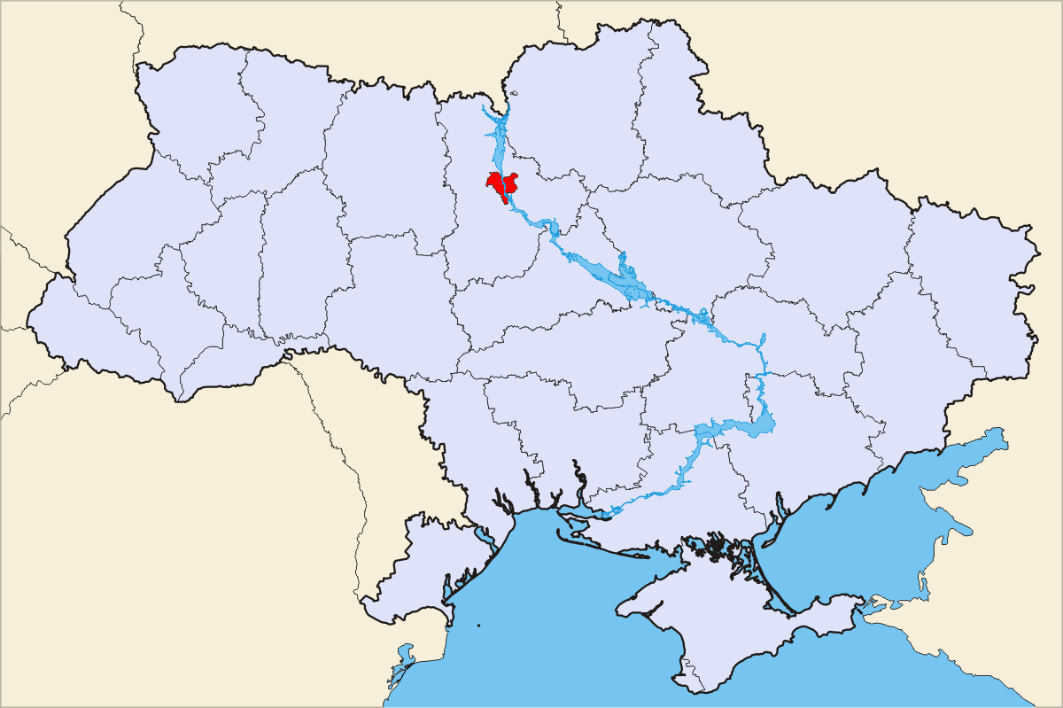
підпишіть
Notes:
1. Виправте помилки у словах + замініть зелений колір – на чорний
2. Кожне речення – з нового абзацу + заголовки – по центру
3. Змініть кольори на слайдах

Slide 3
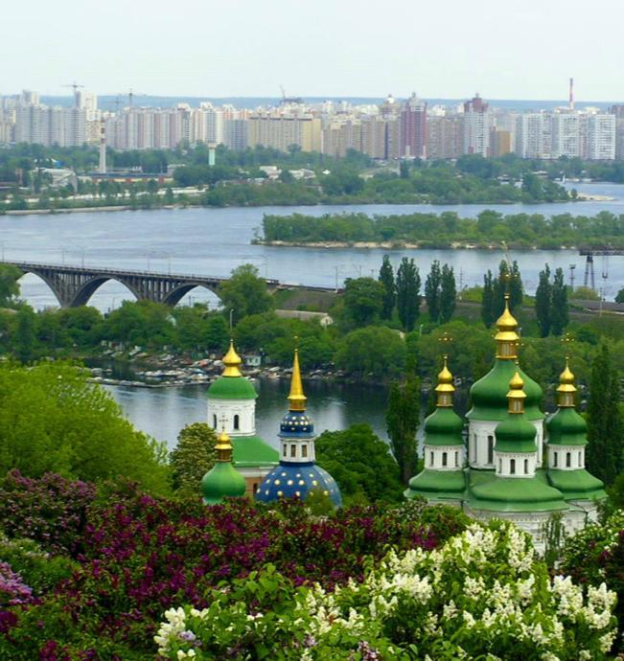
Історія заснування
Перша згадддка - 482 рік. Розмііщщений на березі Дніпра. Заснвники – брати Кий, Щек, Хорив і їх сестра Либідь
Notes:
1. Виправте помилки у словах + замініть зелений колір – на чорний
2. Кожне речення – з нового абзацу + заголовки – по центру
3. Змініть кольори на слайдах

Slide 4
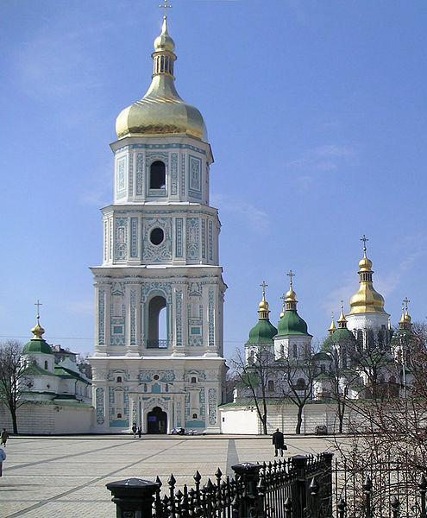
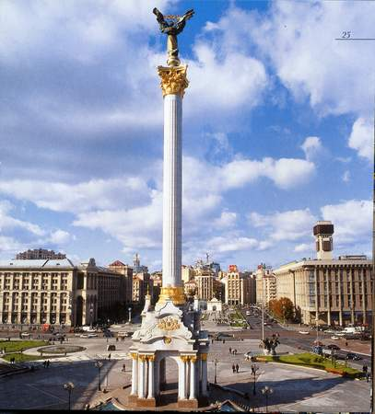
Пам’ятки Києва
Софійський собор
Майан незалежності
Notes:
1. Виправте помилки у словах + замініть зелений колір – на чорний
2. Кожне речення – з нового абзацу + заголовки – по центру
3. Змініть кольори на слайдах

Slide 5
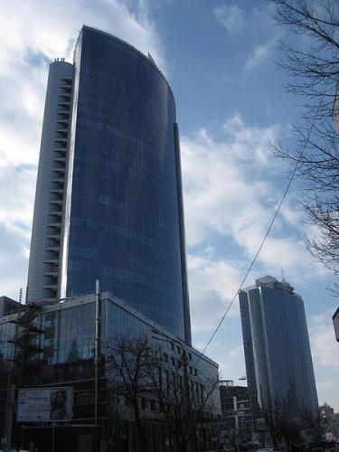
Київ сучасний
Сталиця України. Населення – близько 3 млн. Центальна вулеця – Хрещатик. Головна площа – Майдан Незалежності.
Notes:
1. Виправте помилки у словах + замініть зелений колір – на чорний
2. Кожне речення – з нового абзацу + заголовки – по центру
3. Змініть кольори на слайдах

Slide 6
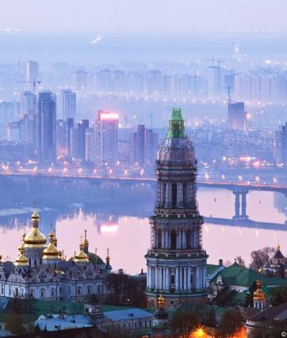
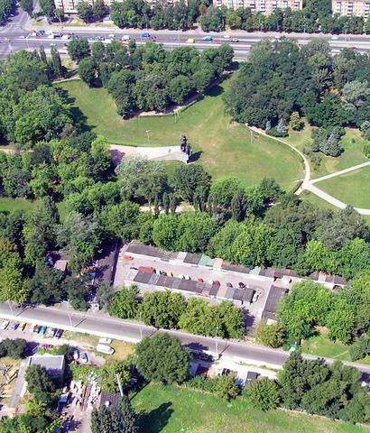
Києв сучасний
Києво-Печерська Лавра
Бабин Яр
Notes:
1. Виправте помилки у словах + замініть зелений колір – на чорний
2. Кожне речення – з нового абзацу + заголовки – по центру
3. Змініть кольори на слайдах

Slide 7
Запрошуємо у Київ!
намалюйте в Paint і скопіюйте на цей слайд
прапор і герб України
Notes:
1. Виправте помилки у словах + замініть зелений колір – на чорний
2. Кожне речення – з нового абзацу + заголовки – по центру
3. Змініть кольори на слайдах

